Slide 1
Listener
Trần Anh Thiên Tân
Phạm Văn Tây
Nguyễn Công Danh
Nguyễn Hoài Linh
Ngô Trung Nghĩa
Trương Hải Đăng

Slide 2
Tổng quan Listener
Listener:được tạo ra để lắng nghe và xử lý những sự kiện cụ thể trong ứng dụng web và khi sự kiện đó xảy ra, sẽ kích hoạt chức năng. Mỗi loại Listener được sử dụng với một loại sự kiện khác nhau.
Listener
Có bảy loại Listener có sẵn trong framework của servlet bao gồm:
+ServletContextListener
+ServletContextAttributeListener
+HttpSessionListener
+HttpSessionAttributeListener
+ServletRequestListener
+ServletRequestAttributeListener
+HttpSessionActivationListener
Chúng ta có thể sử dụng các Listener bên trong web.xml bằng cách sử dụng thẻ <listener> </listener>.

Slide 3
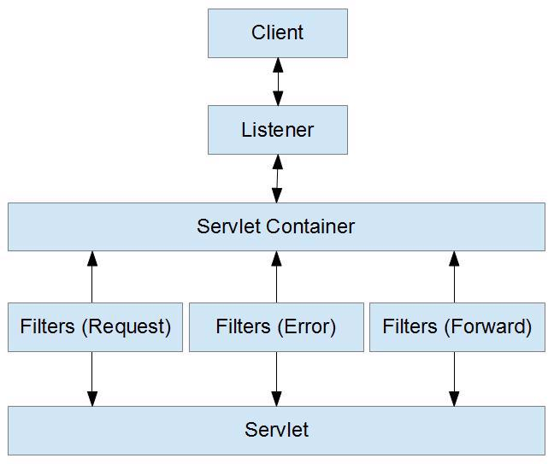

Slide 4
ServletContextListener
Có nhiệm vụ ghi nhận và xử lý những thay đổi trong ServletContext của một ứng dụng web khi ứng dụng web này được triển khai lên Server Runtime.Bất kỳ những thay đổi nào của ServletContext, ServletContextEvent sẽ ghi nhận và ServletContextListener cũng sẽ thực hiện những thay đổi đó.
ServletContextListener là interface và nó được định nghĩa bởi 2 phương thức sau:
Void contextDestroyed (ServletContextEvent e) - Phương thức này được thực thi khi ứng dụng bị đónghủy)
Void contextInitialized (ServletContextEvent e) - Phương thức này được thực thi khi ứng dụng được khởi tạo

Slide 5
@WebListener
Public class AppListener implements ServletContextListener{
@Override
public void contextDestroyed (ServletContextEvent sce) {
// TODO chạy trước khi ứng dụng web bị shutdown
ServletContext app = sce.getServletContext();
}
@Override
public void contextlnitialized(ServletContextEvent sce) {
//TODO Chạy ngay sau khi ứng dụng khởi động
ServletContext app = sce.getServletContext();
}
}

Slide 6
ServletContextAttributeListener
ServletContextAttributeListener sử dụng và xử lý các sự kiện của SessionContexAttributetEvent đưa ra thông báo khi bất kỳ đối tượng nào được thêm, xóa hoặc thay thế trong servlet.
ServletContextAttributeListener là interface và nó được định nghĩa bởi 3 phương thức sau:
AttributeAdded(ServletContextAttributeEvent e):Nó thông báo bất cứ khi nào một thuộc tính mới được thêm vào ngữ cảnh của servlet.
AttributeRemoved(ServletContextAttributeEvent e):Nó thông báo bất cứ khi nào thuộc tính bị xóa khỏi ngữ cảnh servlet.
AttributeReplaced(ServletContextAttributeEvent e): Nó thông báo bất cứ khi nào thuộc tính được thay thế trên ngữ cảnh của servlet.
Tên thuộc tính và giá trị được thêm, xóa hoặc thay thế có thể được lấy từ phương thức getName () và getValue () của ServletContextAttributeEvent

Slide 7
HttpSessionListener
HttpSessionListener là 1 interface được cung cấp để lưu trữ các thông tin trong 1 phiên làm việc của bạn trên trang web.Phiên làm việc ở đây có thể hiểu là một quá trình thao tác của bạn từ lúc truy cập vào 1 trang web để mua hàng đến khi bạn thoát khỏi trang đó.
HttpSessionListener là interface và nó được định nghĩa bởi 2 phương thức sau:
Void sessionCreate (HttpSessionEvent e):bắt sự kiện khi session được tạo ra
Void sessionDestroyed (HttpSessionEvent e):bắt sự kiện khi session kết thúc(invalidate)

Slide 8
@WebListener
Public class UsersListener implements HttpSessionListener{
@Override
public void sessionCreated (HttpSessionListener e) {
// TODO chạy ngay sau khi một phiên làm việc được tạo
HttpSession session = e.getSession();
}
@Override
public void SessionDestroyed(HttpSessionListener e) {
//TODO Chạy ngay trước khi phiên làm việc hết hạn
HttpSession session = e.getServletContext();
}
}

Slide 9
HttpSessionAttributeListener
HttpSessionAttributeListener được sử dụng sau khi HttpSessionBindingEvent đưa ra thông báo khi 1 đối tượng nào được thêm, xóa hoặc thay thế khỏi phiên.
HttpSessionAttributeListener là interface và nó được định nghĩa bởi 3 phương thức sau:
AttributeAdded(HttpSessionBindingEvent e):Nó sẽ thông báo bất cứ khi nào một thuộc tính mới được thêm vào phiên.
AttributeRemoved(HttpSessionBindingEvent e):Nó sẽ thông báo bất cứ khi nào thuộc tính bị xóa khỏi phiên.
AttributeReplaced(HttpSessionBindingEvent e):Nó sẽ thông báo bất cứ khi nào thuộc tính được thay thế trong phiên.
Tên thuộc tính và giá trị gồm thêm, xóa hoặc thay thế được lấy từ phương thức getName () và getValue () của HttpSessionBindingEvent

Slide 10
ServletRequestListener
ServletRequestListener được gọi mỗi khi có 1 request gửi về server.
ServletRequestListener là interface và nó được định nghĩa bởi 2 phương thức sau:
Void requestInitialized (ServletRequestEvent e): hàm này được gọi khi 1 request mới xuất hiện.
Void requestDestroyed (ServletRequestEvent e): hàm này được gọi khi kết thúc 1 request.
Request có thể được Lấy từ HttpRequestEvent.

Slide 11
ServletRequestAttributeListener
ServletRequestAttributeListener được sử dụng sau khi ServletRequestAttributeEvent đưa ra thông báo khi 1 đối tượng được thêm, xóa hoặc thay thế từ request.
ServletRequestAttributeListener là interface và nó được định nghĩa bởi 3 phương thức sau:
AttributeAdded(ServletRequestAttributeEvent e):Nó thông báo bất cứ khi nào một thuộc tính mới được thêm vào yêu cầu.
AttributeRemoved(ServletRequestAttributeEvent e):Nó thông báo bất cứ khi nào thuộc tính bị xóa khỏi yêu cầu.
AttributeReplaced(ServletRequestAttributeEvent e)::Nó thông báo bất cứ khi nào thuộc tính được thay thế theo yêu cầu.
Tên thuộc tính và giá trị đã được thêm, xóa hoặc thay thế có thể được lấy từ phương thức getName () và getValue () của ServletRequestAttributeEvent

Slide 12
HttpSessionActivationListener
HttpSessionActivationListener được sử dụng trong một phiên khi đối tượng session di chuyển từ máy ảo này sang máy ảo khác.
HttpSessionActivationListener là interface và nó được định nghĩa bởi 2 phương thức sau:
+SessionDidActivate (HttpSessionEvent e):phương thức này được thực thi khi phiên đã được kích hoạt.
+SessionWillPassivate (HttpSessionEvent e):phương thức này sẽ thực thi khi phiên sắp chuyển sang trạng thái bị động

Slide 13
Cám ơn thầy và các bạn đã chú ý lắng nghe bài thuyết trình của nhóm em

